Slide 1
Giovedì dei CUG
Benessere e performance della PA: buone pratiche di ascolto e valorizzazione del personale.
L'Indagine sul Benessere Organizzativo Istat 2026
Metodologia, Risultati e Azioni
Nunzia Balì
Comitato Unico di Garanzia dell’Istat

Slide 2
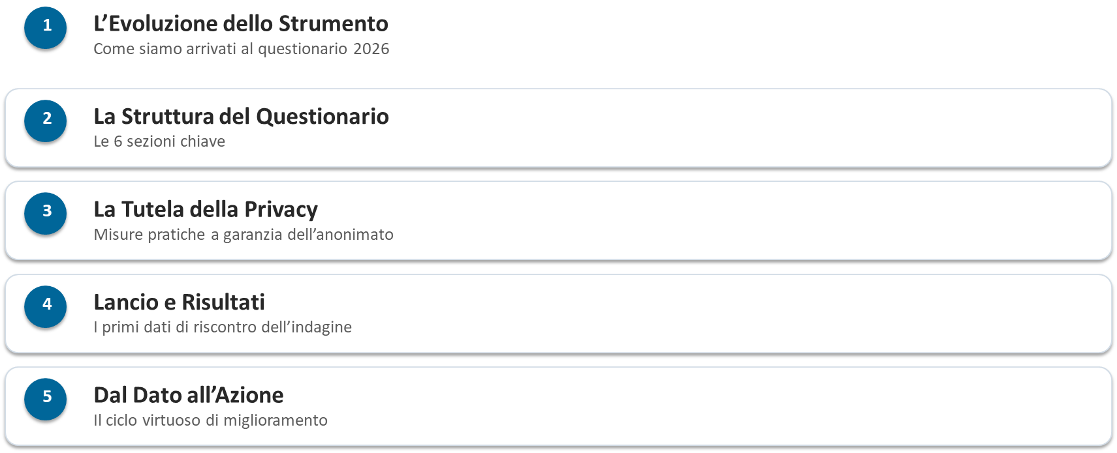
Agenda dell’intervento

Slide 3
La road map dell’attività per l’edizione 2026
Preparazione
Test e Revisione
Realizzazione
Consulenza colleghi raccolta dati che si occupano di ottimizzazione dei questionari
Consegna questionario ai colleghi di Raccolta dati per implementazione informatica su Lime survey
Somministrazione dei questionari ai colleghi dell’Istituto
Confronto con il vecchio questionario ed elaborazione del nuovo
Elaborazione e analisi dei risultati
dal 28 novembre 2024
Al 16 gennaio 2025
Gennaio Febbraio 2025
Luglio
2026
Gennaio
2026
Febbraio – Aprile 2026
Preparazione VIP e aspetti Privacy
7 riunioni gruppo tematico + 3 riunioni sottogruppi
Conclusione dell’elaborazione del questionario
Lettura del questionario a tutti i membri del CUG x raccolta osservazioni.
Consultazione informale stakeholder* x raccolta osservazioni
Fase di test del questionario informatizzato

Slide 4

Evoluzione dello strumento
Il questionario sul benessere organizzativo ha attraversato tre fasi evolutive, ciascuna rispondente ai bisogni emergenti del contesto lavorativo e alle “lezioni” apprese dalle edizioni precedenti.
Edizione 2012
Restyling 2026
Il modello MOHQ introduce il benessere organizzativo con 63 quesiti, focalizzandosi su benessere fisico, psicologico e sociale.
Il questionario si riduce a 44 quesiti: più snello, aggiornato e focalizzato sui fenomeni più rilevanti per l'organizzazione.
1
2
3
Edizione 2021
56 quesiti. Integrazione della tematica del lavoro agile
Obiettivi del restyling 2026:
aggiornare i contenuti, garantire la confrontabilità con le edizioni precedenti e orientare l'analisi
verso azioni concrete di miglioramento.

Slide 5
Personalizzazione: Rispondere alle criticità emerse
I risultati del 2021 hanno guidato la rifocalizzazione delle sezioni più strategiche.
Lavoro Agile
Organizzazione
Spostamenti Casa-Lavoro
Da 8 a 7 quesiti più mirati: equilibrio vita-lavoro, qualità della comunicazione a distanza, adeguatezza degli strumenti tecnologici.
Nuova sezione che accorpa clima, chiarezza dei ruoli e rapporti con i superiori in un flusso coerente.
Eliminati 6 quesiti: il Mobility Manager gestisce ora queste tematiche con strumenti dedicati.

Slide 6
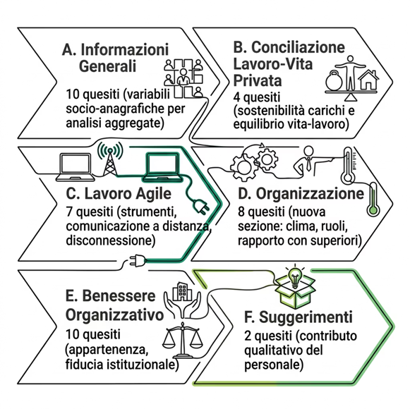
Il Questionario 2026: Struttura e Sezioni
44 quesiti in 6 sezioni tematiche.
Ogni sezione risponde a un preciso obiettivo conoscitivo.
Le novità strutturali
Sezione D "Organizzazione": nuova sezione che accorpa clima, ruoli e rapporti gerarchici in un'unica visione organica
Sezione F ampliata: da 1 a 2 quesiti per valorizzare il contributo diretto del personale
Eliminata la sezione Spostamenti casa-lavoro (gestita dal Mobility Manager)

Slide 7
La costruzione dei 44 Quesiti
Quesiti a riposta diretta
Quesiti con Scala di frequenza
Quesiti con scala di accordo (Likert)
Raccogliere dati oggettivi e variabili di classificazione.
Caratteristiche: Semplici, veloci, non richiedono interpretazione.
Esempio: "Da quanti anni sei in servizio presso l'Istituzione?"
Misurare la frequenza percepita di comportamenti e situazioni.
Caratteristiche: Valutazione su una scala (es. da "Mai" a "Sempre").
Esempio: "Con quale frequenza i colleghi collaborano tra loro?"
Misurare costrutti complessi e atteggiamenti (es. fiducia, soddisfazione).
Caratteristiche: Batterie di affermazioni con scale di accordo (es. da "Per niente d'accordo" a "Pienamente d'accordo").
Esempio: "Indica quanto sei d'accordo con l'affermazione: Mi sento orgoglioso/a di lavorare in Istat."

Slide 8

Popolazione coinvolta e distribuzione territoriale
Il questionario è stato somministrato a 1.779 dipendenti, di cui:
– 82% nelle sedi del Polo centrale (Roma)
– 18% nelle 17 sedi territoriali
il personale non in servizio (comando, assenze prolungate, fuori Istat) è stato escluso dalla rilevazione.
Scelta valutativa Sono stati inoltre esclusi i dirigenti di vertice (Presidente, Direttore generale, Direttori e Capi dipartimento), poiché chi definisce o governa le politiche organizzative non è il destinatario primario della loro valutazione percettiva.

Slide 9

La Tutela della Privacy - Principi e Strumenti
Un processo strutturato per garantire la massima tutela
Principio Guida
Privacy by Design & by Default
Processo di Istruttoria e
Analisi dei Rischi
Formalizzazione
degli Strumenti
La tutela dei dati non è un controllo finale, ma il fondamento della progettazione dell'intera indagine, come previsto dal nostro manuale interno e dal GDPR.
  È stata condotta una valutazione preliminare per identificare i potenziali rischi per i diritti e le libertà dei partecipanti.
Il processo ha portato alla redazione di due documenti cardine:
L'aggiornamento del Registro dei Trattamenti.
La stesura della Valutazione di Impatto sulla Protezione dei Dati (VIP).

Slide 10
Gli Strumenti di Garanzia: cosa sono e a cosa servono
La nostra "cassetta degli attrezzi" per la conformità e la trasparenza
Strumento | Cos'è in parole semplici? | Qual è il suo scopo?
Analisi dei Rischi | È una mappatura preventiva di tutto ciò che potrebbe andare storto (es. perdita di dati, accessi non autorizzati, identificazione di un dipendente). | Identificare e pesare i pericoli prima che si verifichino, per poterli neutralizzare. È il punto di partenza di tutto.
Registro dei Trattamenti | È la "carta d'identità" del trattamento dati. Un documento interno che descrive chi fa cosa, perché, per quanto tempo e con quali misure di sicurezza. | Tracciare e documentare ogni attività che coinvolge dati personali, garantendo trasparenza e responsabilità. È un obbligo del GDPR.
Valutazione di Impatto (VIP) | Se l'analisi dei rischi rivela un rischio elevato, la VIP diventa un'analisi approfondita e obbligatoria che descrive il rischio e definisce le contromisure specifiche per ridurlo a un livello accettabile. | Affrontare e mitigare i rischi più alti, dimostrando di aver preso tutte le misure necessarie per proteggere i dati. Per l'indagine, il rischio era l'identificabilità.

Slide 11
Le Misure Pratiche: come proteggiamo chi partecipa
Separazione totale delle basi dati
  Garanzia Tecnica: La lista degli invitati (anagrafica) e il database delle risposte sono fisicamente e logicamente separati. È tecnicamente impossibile collegare un nome a un questionario compilato.
Minimizzazione dei dati e pseudonimizzazione
  Vengono raccolte solo le variabili socio-demografiche strettamente necessarie all'analisi, come previsto dal principio di minimizzazione.
Misure contro l’identificazione indiretta
  Esclusione dei dirigenti di vertice: scelta metodologica per proteggere un gruppo numericamente esiguo e facilmente identificabile.
  Soglie minime di aggregazione: nell'analisi dei dati, nessun incrocio di variabili viene mostrato se il gruppo risultante è troppo piccolo. I dati vengono aggregati a un livello superiore, rendendo impossibile "isolare" e riconoscere piccoli gruppi di persone.
Manuale sui principali adempimenti in materia di trattamento di dati personali: il caso dell’Istat

Slide 12
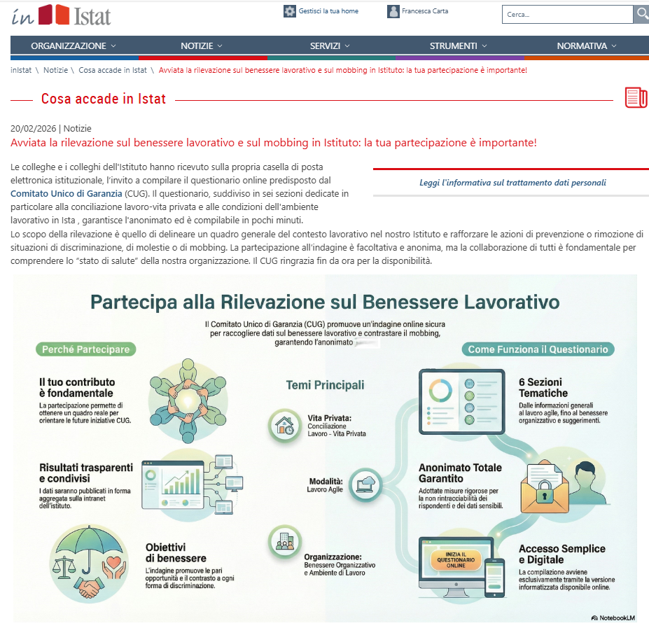
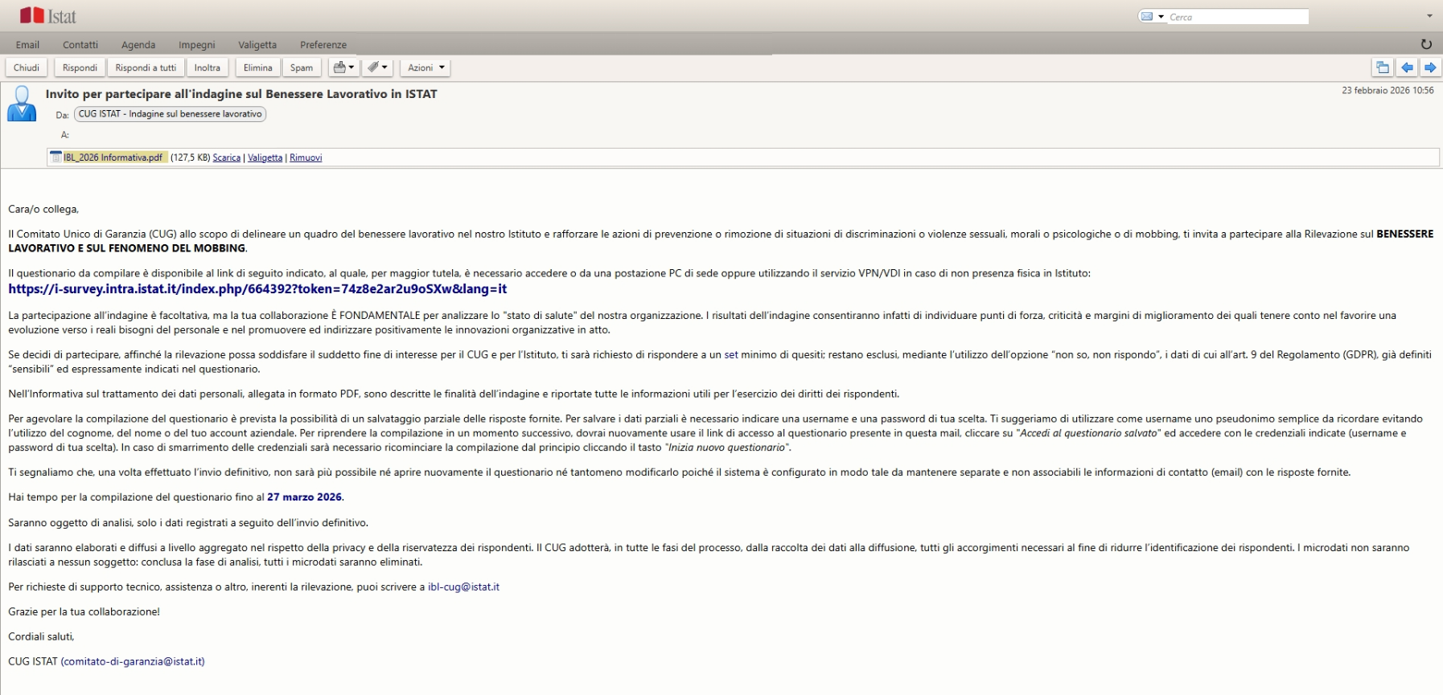



Campagna multicanale
Una strategia integrata su tre canali per garantire la massima adesione, con 6 solleciti distribuiti nel corso della rilevazione.
Intranet - News avvio indagine e successivo promemoria per la compilazione a partire dalla 3a settimana
e-mail - Invito a compilare ad avvio indagine e successivi promemoria settimanali a partire dalla 3a settimana
Sedi - Infografiche pubblicate su monitor ingresso sedi da avvio indagine sino al termine della 2a settimana

Slide 13
Tassi di risposta: confronto tra le indagini
I edizione
6 marzo – 24 aprile 2012
1.725 partecipanti su 2.362 invitati
II edizione
8 febbraio – 15 marzo 2021
1.315 partecipanti su 1.994 invitati
III edizione
23 febbraio – 20 aprile 2026
1.140 partecipanti su 1.779 invitati
Tasso di risposta: 73,0%
Tasso di risposta: 65,9%
Tasso di risposta: 64,1%

Slide 14
Qualche dato sulla partecipazione
Partecipazione complessivamente positiva (64,1%), segnale di un buon coinvolgimento del personale
Coinvolgimento femminile più alto: Le donne mostrano maggiore sensibilità e partecipazione ai temi del benessere organizzativo.
Anzianità di servizio: I dipendenti con oltre 20 anni di esperienza partecipano maggiormente, indicando un forte senso di appartenenza.
Personale più giovane: La partecipazione più bassa (48%) suggerisce la necessità di strategie di engagement dedicate.
Territorio vs sedi romane: Il personale del territorio appare più coinvolto rispetto alle sedi centrali.
64,1% – Tasso di risposta
64,1% – Tasso di risposta
68,3% – Partecipazione donne
68,3% – Partecipazione donne
25%
69,7% – Partecipazione territorio
69,7% – Partecipazione territorio

Slide 15

Dalle criticità del 2021 alle Azioni Concrete
Dall'ascolto dei dati alla creazione di valore pubblico: un percorso integrato per un'organizzazione più sana, equa ed efficace.
Indagine
Dati percettivi su lavoro, relazioni e benessere
Analisi di Contesto
Integrazione con dati organizzativi
Azioni Positive
Interventi mirati
Valore Pubblico
Benessere interno che genera impatto esterno
Approfondiremo i dati con focus group qualitativi, definiremo il nuovo Piano di Azioni Positive e alimenteremo un ciclo di miglioramento continuo.

Slide 16
grazie
Nunzia Balì| bali@istat.it

